Slide 1

PLANIFICACIÓN CLASES VIRTUALES
SEMANA N°23
FECHA :8/09/2020
Colegio Jean Piaget
Mi escuela, un lugar para aprender y crecer en un ambiente saludable

Slide 2
ASIGNATURA /CURSO | Educación Física / 2° Básico
NOMBRE DEL PROFESOR | Marcos Lucero Lizama
OBJETIVO DE APRENDIZAJE PRIORIZACIÓN NIVEL 1 | (OA1) Demostrar la aplicación de las habilidades motrices básicas adquiridas, en una variedad de actividades deportivas.
INDICADORES DE EVALUACIÓN PARA OA | Conducen objetos con la mano o con el pie, sorteando obstáculos.
CONTENIDO /HABILIDADES | Habilidades motrices básicas. Ejecutar habilidades motoras básicas en ejercicios de locomoción.
OBJETIVO DE LA CLASE | Ejecutar ejercicios de conducción sorteando obstáculos.
EVALUACIÓN | Se evaluará a través del ticket de salida

Slide 3
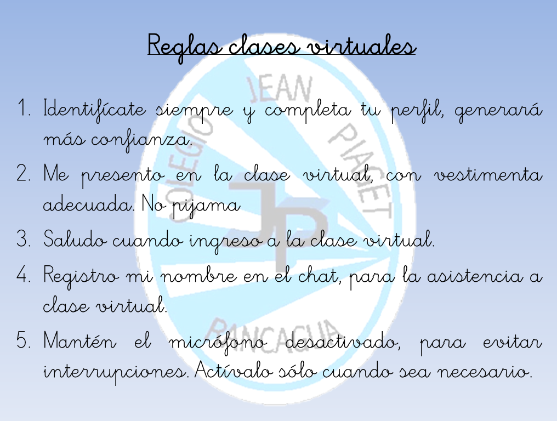

Slide 4


Slide 5
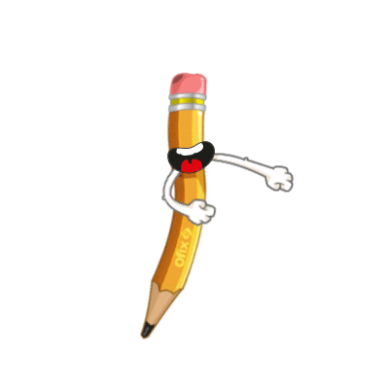


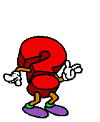
Importante:
Cuándo esté la animación de un lápiz, significa que debes escribir en tu cuaderno
Cuándo esté esta animación de una cámara fotográfica, significa que debes mandar reporte sólo de esa actividad (una foto de la actividad)
Cuándo esté esta animación de un niño con su amigo, significa que debes realizar los ejercicios de la guía.
Cuándo esté esta animación de un signo de pregunta, significa que debes pensar y analizar, sin escribir en tu cuaderno. Responder de forma oral.

Slide 6


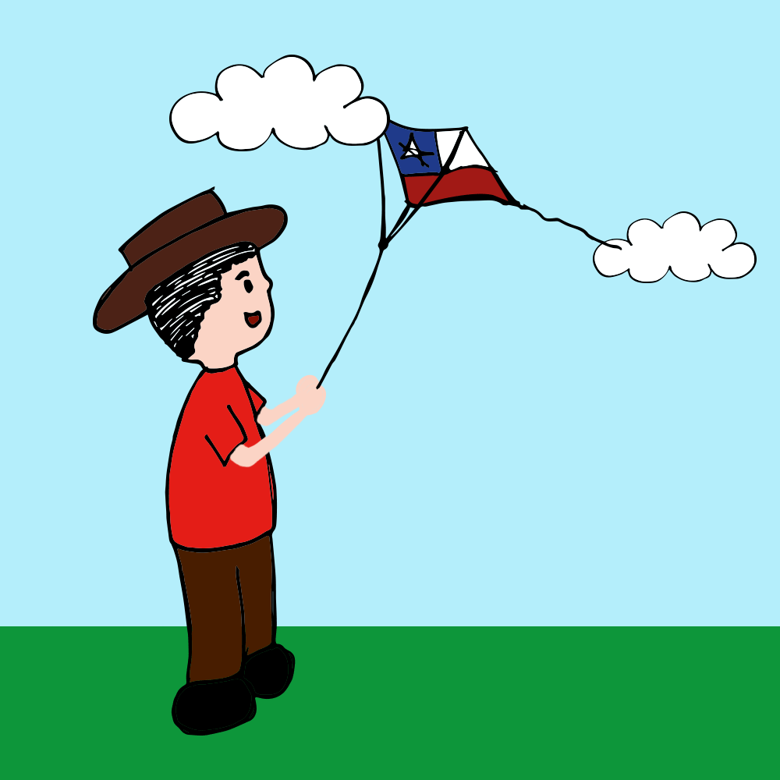
Inicio
Motivación
Conducen objetos con la mano o con el pie, sorteando obstáculos. Te dejo el siguiente link para fabricar un balón de futbol. https://www.youtube.com/watch?v=bKgX1WalrBI Conducción mano-pie. Golpear el balón con pies y avanzar de un extremo a otro Golpear el balón con la mano y avanzar de un extremo a otro.

Slide 7
Desarrollo
Actividad 1 Realizar ejercicios de conducción con balón de fútbol. Colocar diferentes objetos como se observa en la imagen . 1.-Realizar conducción del balón en diferentes direcciones sorteando los obstáculos. 2.-Realizar conducción del balón con la mano en diferentes direcciones sorteando los obstáculos.

Slide 8
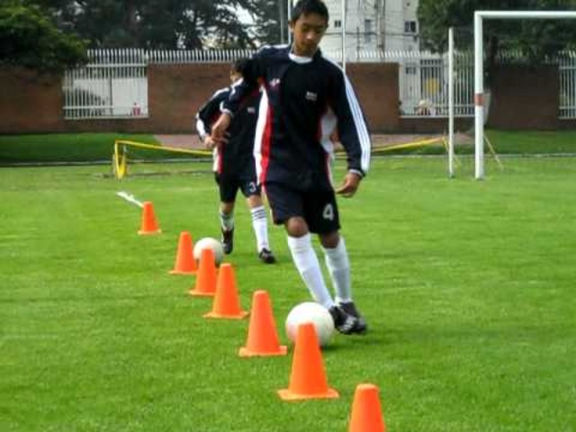
Desarrollo
Actividad 2 Realizar ejercicios de conducción con balón de fútbol con manos y pies. 1.-Realizan conducción ida y vuelta con el pie derecho. 2.-Realizan conducción ida y vuelta con el pie izquierdo. 3.-Realizan conducción ida y vuelta con mano derecha. 4.-Realizan conducción ida y vuelta con mano izquierda.

Slide 9
Desarrollo
Actividad 3 Realizar ejercicios de conducción con balón de fútbol. Distribuir botellas de bebidas como se observa en la imagen. 1.-Ejecutar conducción ida y vuelta con el pie derecho realizando zig-zag. 2.-Ejecutar conducción ida y vuelta con el pie izquierdo realizando zig-zag. 3.-Ejecutar la misma secuencia con las manos.

Slide 10

TICKET DE SALIDA
ED. FÍSICA
SEMANA 24
CIERRE
1) ¿En qué direcciones nos desplazamos ?¿Qué dificultades nos encontramos en los desplazamientos?
2) ¿De qué que otra manera podemos realizar conducción? Justicia tu respuesta.
3)¿Podrías proponer alguna actividad distinta en la que ejecutes una conducción sorteando los obstáculos?
Enviar fotografía de este ticket de salida al:
Correo: marcos.lucero@colegio-jeanpiaget.cl
Celular:+56964515300

